Slide 1

Выявление сценариев покупательского поведения
среди клиентов бара методом кластеризации
Выполнила: Виноградова В.Е.

Slide 2
Цель проекта:
На обезличенных данных выделить сегменты клиентов по их покупательскому поведению.
Заказчик проекта:
Популярная сеть молодёжных баров (Отдел маркетинга).
Определить восприятие бара гостями;
Для анализа, выделения привлекательных (целевых) сегментов клиентов и разработки адекватного продуктового предложения.
Задача проекта:
Методом кластеризации разделить клиентов на группы и описать выявленные сценарии покупательского поведения.

Slide 3
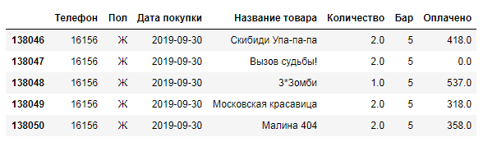
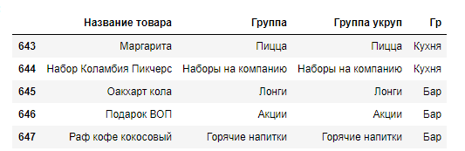
Данные:
1. Файл «Depersonalized_data_09_2019.xlsx» содержит информацию о покупках в сети баров в сентябре 2019г.
В качестве ID (=Телефона) клиента указывается сгенерированное числовое значение. Из демографических данных приведена информация о поле клиента (м/ж). Доходность на 1 клиента приведена в рублях, покупки приведены в натуральном выражении (порция, набор).
2. Файл "Directory.xlsx" - для присвоения категорий (групп) покупкам.

Slide 4
Этапы работы над проектом
Созданы 2 ноутбука:
«1.Предобработка и разведочный анализ»
«2.Кластерзация».

Slide 5
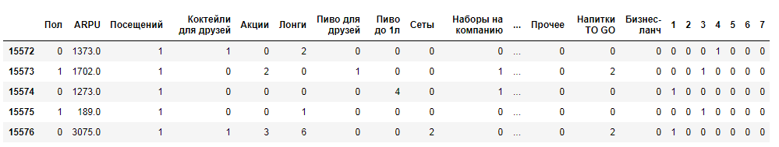
А. Предобработка и разведочный анализ
1. Цель предобработки: получить дата-фрейм, в котором каждому клиенту соответствует одна строчка с информацией по столбцам.
Из матрицы размером 138 051 х 7 получена матрица размером 15 577 х 35:
2. Визуализация и интерпретация существенных данных (разведочный анализ). Ключевым признаком является доходность на 1 клиента в рублях (ARPU).

Slide 6
Распределение признаков (описательная статистика)
Девушек среди посетителей несколько меньше, чем парней (7561 против 8016).
Больше всего клиентов посещают бар 1 раз за текущий месяц, далее с большим отрывом следуют 2, 3 посещения в месяц.
Размах ARPU от 58 руб. (минимум) до 49016 руб. (максимум) с медианным значением 1889 руб. (которое существенно отличается от среднего - 2722 руб. Это свидетельствует, что распределение не является нормальным).
В перый квартиль не попала ни одна из категорий блюд и напитков (в силу особенностей продаж - наборами).
Во втором квартиле видим "Пиво до 1л" (1 порция). Это означает, что половина клиентов покупала менее 1 порции данного продукта, а половина - более 1 порции.
В третий квартиль (верхние 25%) попали следующие категории:
1 "Коктейль для друзей" (где 3 порции), 2 лонга (=коктейля), 1 "Пиво для друзей" (3 порции), 3 "Пива до 1л.", 2 сета (алкогольных). Из блюд: 1 "Набор на компанию", 1 Горячее блюдо, 1 Снэк. Посещения: 1 в календарную субботу и 1 в календарное воскресенье, всего - 2 посещения.

Slide 7
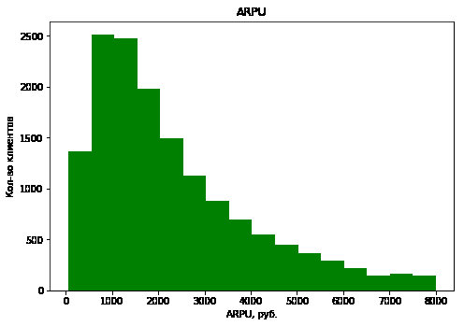
Ключевой признак – это ARPU (доходность клиента за 1 месяц)
¶
Приведена подробная гистограмма для ARPU < 8000 руб. с шагом 500 руб.
Предварительно видим, что больше всего клиентов тратят за месяц сумму в диапазоне 500-2000 руб.
При этом точное медианное значение составляет 1889 руб. Половина всех наблюдений лежит в диапазоне 1052-3439 руб. (1-й и 3-й квартили).
Диаграммы рассеяния и «Ящик с усами» показывают, что высокое ARPU может быть при разном количестве посещений: начиная от 1 посещения.

Slide 8
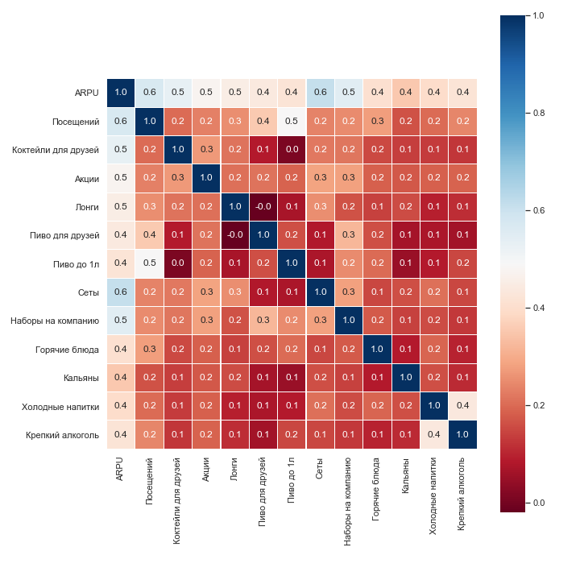
Сокращённая корреляционная матрица
с наибольшей теснотой связи между признаками
ARPU имеет среднюю корреляцию со следующими признаками: кол-во посещений, заказ сетов (алкогольных наборов), "Коктейлей для друзей" (3шт), Акций, Лонгов (=коктейлей), Наборов на компанию (блюдо), а также положительно коррелирует с "Пиво до 1л", "Пиво для друзей", Крепкий алкоголь, Холодные напитки, Горячие блюда, Кальяны.
Также видим корреляцию при заказе Крепких напитков и Холодных напитков.

Slide 9

B. Кластеризация
Оцениваем число кластеров с помощью Метода локтя и Алгоритма DBSCAN.
В качестве метрики используем коэф.силуэта S, т.к. мы не располагаем размеченными данными.
Используется среднее расстояние от данного объекта до объектов из того же кластера (a) и среднее расстояние от данного объекта до объектов из ближайшего кластера (b):
Результат: версия о разбиении на 2-4 кластера.
Визуализируем кластеры.
Для этого стандартизированные наблюдения размещаем на двумерной плоскости с помощью методов снижения размерности PCA и T-SNE.
Находим центры кластеризации с помощью K-Means.
Результат: описание ключевых характеристик объектов каждого кластера.

Slide 10
Результаты кластеризации методом K-Means
 | Нестандартизиро-ванные данные (к-т силуэта 0,715) | Нестандартизиро-ванные данные (к-т силуэта 0,648) | Нормализованные данные (к-т силуэта 0,190)
1-й кластер | 13476 клиентов, 1896 руб, 1,25 посещений, м/ж - поровну | 11416 клиентов, 1513 руб, 1,18 посещений, м/ж - поровну | Девушки, пятница обязательно, 1546 клиентов, 3286 руб, 1,76 посещений
2-й кластер | 2101 клиентов, 8027 руб, 2,57 посещений, чаще мужчины и Ко | 3595 клиентов, 5034 руб, 1,88 посещений, м/ж почти поровну | Мужчины, не суббота, 5836 клиентов, 2497 руб, 1,33 посещений
3-й кластер |  | 566 клиентов, 12442 руб, 3,65 посещений, чаще мужчины и Ко | Девушки, не пятница, 6015 клиентов, 2383 руб, 1,29 посещений
4-й кластер |  |  | Мужчины, суббота обязательно, 2180 клиентов, 3863 руб, 1,85 посещений

Slide 11
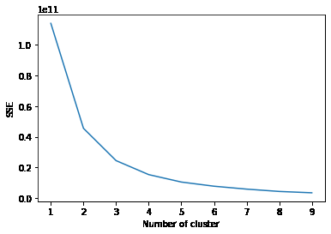
Метод локтя и Алгоритм DBSCAN предсказывают 2-4 кластера
Метод локтя показывает, что после 4-х кластеров дальнейшая сегментация не даёт существенного уменьшения SSE (суммы квадратов ошибок до центра кластера).
Для DBSCAN используем нормализованные данные, оцениваем коэффициент силуэта и количество выбросов.
При параметре eps=0.7 алгоритм DBSCAN выдаёт 2 примерно одинаковых кластера (коэф.силуэта = 0.589, выбросов 100 из 15577 наблюдений).
Итак, предварительно рассматриваем версию разбиения на 2-4 кластера.

Slide 12
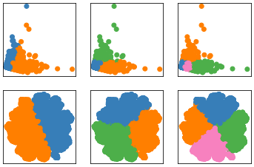
Визуализируем кластеры
На двумерной плоскости размещаем стандартизированные наблюдения
с помощью методов снижения размерности PCA, T-SNE.
Метод главных компонент PCA в сочетании с K-Means выдает разные по объему кластеры.
Метод T-SNE в сочетании с алгоритмом K-Means разбивает наблюдения примерно на равные по объему кластеры.

Slide 13
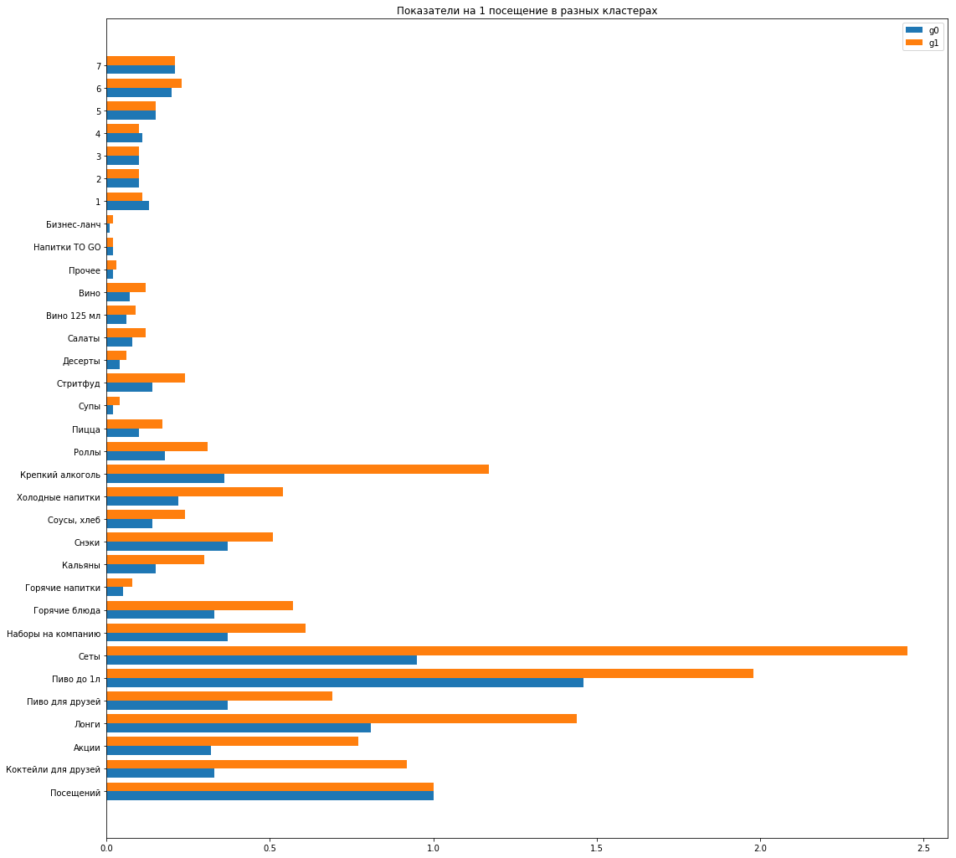
I. Деление на 2 кластера (нестандартизированные данные),
кластеры отличаются по ARPU и кол-ву посещений
1-й кластер (13476 клиентов): Посещений 1,25 раз в месяц и ARPU 1895 руб. Пол: поровну мужчин и девушек.
2-й кластер (2101 клиент): Посещений 2,57 раз в месяц и ARPU 8027 руб. Пол: чаще мужчины, чем девушки.
В расчете на 1 посещение во 2-м кластере больше заказывается "Коктейлей для друзей" (куда входят 3 порции), Лонгов (=коктейлей), Пива для друзей (3 порции в наборе), Крепкий алкоголь и Холодные напитки (к нему же), Сетов. Это более компанейский вариант посещения.
Ср. показатели на одно посещение

Slide 14
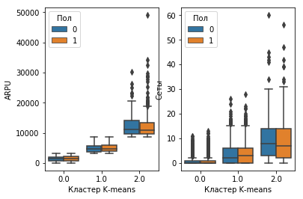
II. Деление на 3 кластера отражают 3 разных сценария посещения бара
(получены методом K-Means для нестандартизированных данных)
Средние цифры таковы:
1-й кластер (11416 клиентов): Посещений 1,18 раз в месяц и ARPU 1513 руб. Пол: поровну мужчин и девушек.
2-й кластер (3595 клиентов): Посещений 1,88 раз в месяц и ARPU 5034 руб. Пол: почти поровну мужчин и девушек.
3-й кластер (566 клиентов) самый высокодоходный: Посещений 3,65 раз в месяц и ARPU 12442 руб. Пол: чаще мужчины, чем девушки.
Распределения стабильны
по ARPU,
Сетам (алкогольным).
И есть отличие между кластерами

Slide 15
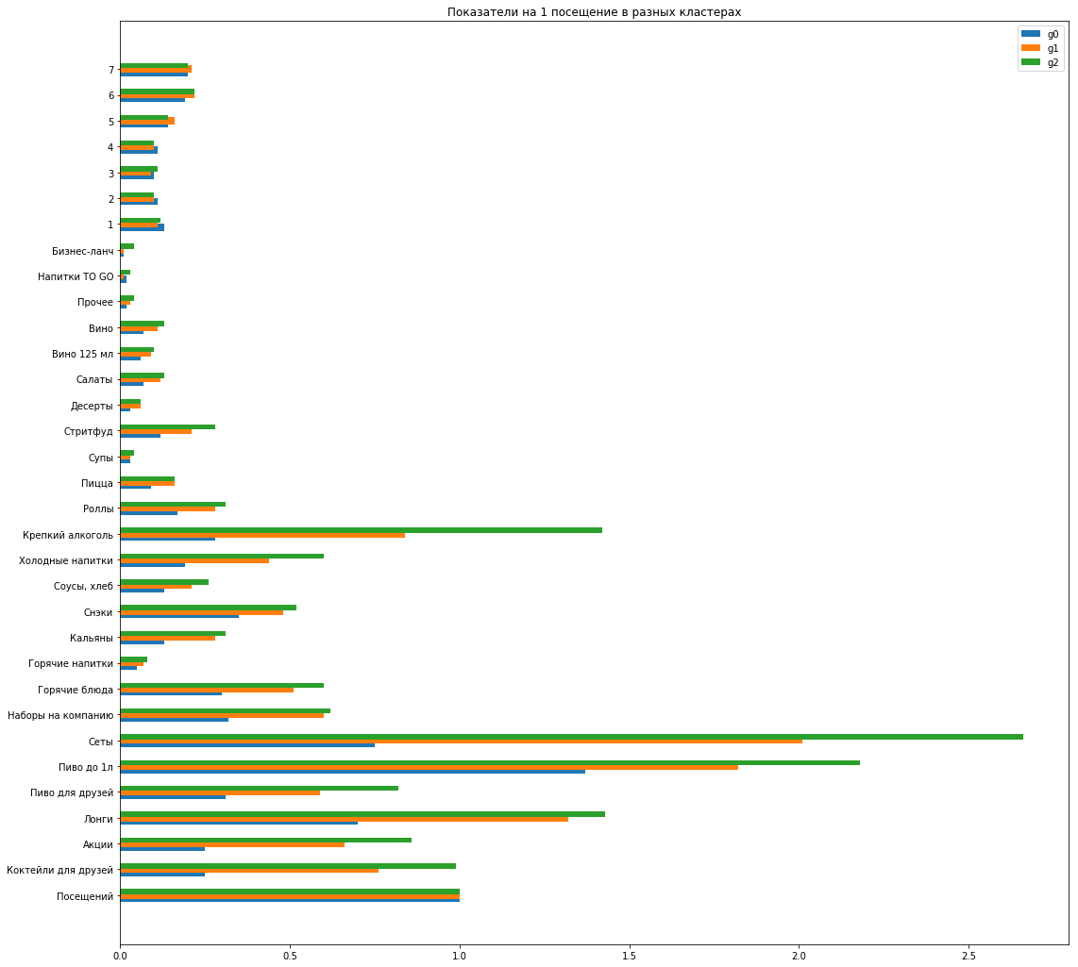
Нестандартизированнные данные, 3 кластера
В расчете на 1 посещение в 3-м кластере больше заказывается Сетов (алкогольных), Крепкого алкоголя и Холодных напитков к ним. А также напитков TO GO и Бизнес-Ланчей. Это наиболее компанейский вариант посещения, который возможен даже в дневное время (на что указывают Бизнес-Ланчи).
Ср. показатели на одно посещение

Slide 16
III. Деление на 4 кластера нормализованных данных
с жёсткой разбивкой по полу (м/ж) и дню недели посещения
Методом K-Means получаем 4 кластера:
Мужчины:
Количество клиентов соответственно 5836 и 2180. За 1 месяц они в среднем тратят соответственно 2497 руб. за 1,33 посещений или же 3863 руб. за 1,85 посещений.
Клиенты с более высокими расходами непропорционально больше заказывают "Коктейли для друзей" (3 порции в одном наборе), Кальянов; меньше подпадают под Акции и меньше заказывают Бизнес-Ланчей. Это сценарий посещения в прайм-тайм в календарную субботу (это может быть также ночное время пт/сб и сб/вс).
Девушки:
Количество клиентов соответственно 1546 и 6015. За 1 месяц они в среднем тратят соответственно 3286 руб. за 1,76 посещений или же 2383 руб. за 1,29 посещений.
Клиенты с более высокими расходами непропорционально больше заказывают "Пиво для друзей" (3 порции в одном наборе), Крепкий алкоголь, Супы, Вино (в бутылках), Напитки TO GO (с собой), Бизнес-Ланч; меньше подпадают под Акции. Это сценарий посещения в прайм-тайм в календарную пятницу.

Slide 17
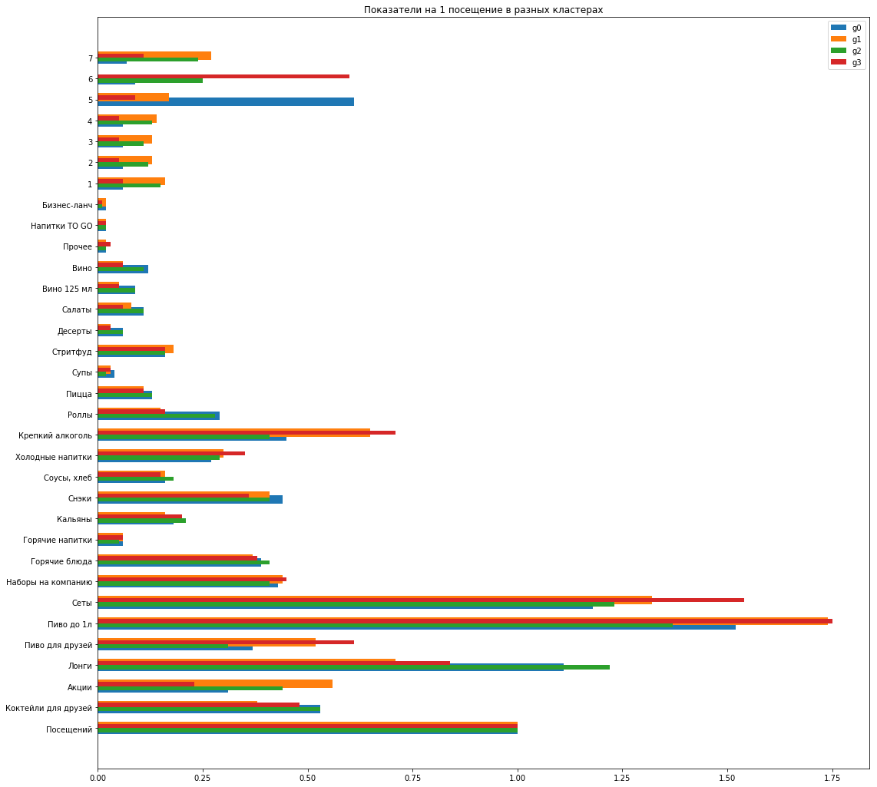
Нормализованные данные, 4 кластера
(кластеры 0 и 2 – девушки, кластеры 1 и 3 - мужчины)
Для рассылки персональных предложений
следует исключать тех клиентов, которые посещают бар строго в прайм-тайм: пятница (для девушек) и суббота (для мужчин)
Ср. показатели на одно посещение

Slide 18
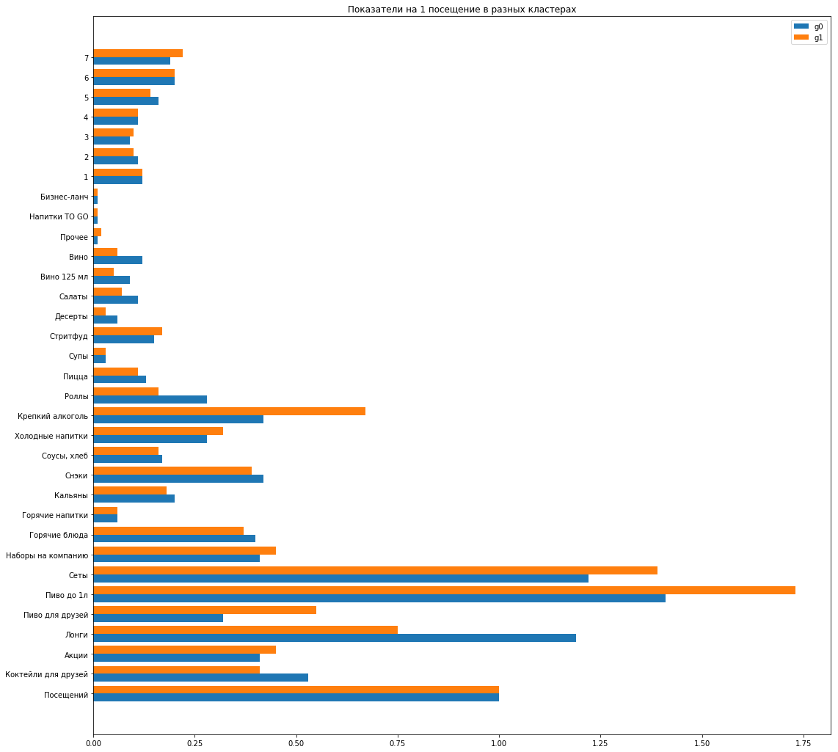
IV. Удобно рассмотреть нормализованные данные, разделённые
на 2 кластера (кластер 0 – девушки, кластер 1 - мужчины)
У девушек выше спрос на вино, лонги (коктейли), роллы, салаты и десерты по сравнению с мужчинами, и меньше интерес к крепкому алкоголю и "пиву для друзей".
Ср. показатели на одно посещение

Slide 19
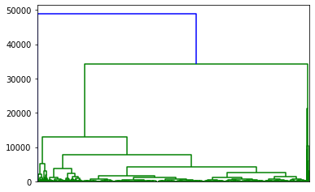
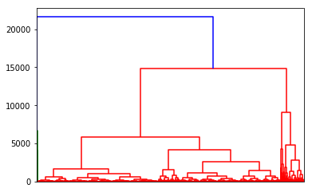
Дополнительные методы подтверждают разбиение на 2-4 кластера
Агломеративная кластеризация: максимальный коэф.силуэта соответствует разбиению на 2 кластера.
Дендрограмма иерархической кластеризации нестандартизированных данных иллюстрирует 2-4 кластера:
По всем данным
По данным без 100
аномальных значений

Slide 20
Принимаем разбиение на 3-4 основных кластера:
3 кластера отражают 3 разных сценарии посещения бара клиентами:
редкое посещение (1,18 раз) с ARPU 1513 руб;
более частое посещение (1,88 раз) с ARPU 5034 руб;
частое посещение большой компанией - 3,65 раз с ARPU 12442 руб в месяц).
Использовался метод K-Means для нестандартизированных данных.
4 кластера, которые отличаются по ARPU и учитывает пол клиентов (м/ж), день недели посещения (сб – для мужчин, пт – для девушек).
Эти кластеры получены методом K-Means для нормализованных данных.

Slide 21
Значение данного исследования для заказчика
Позиционирование ("Бар друзей", привлекающий компании) соответствует тому, что происходит в реальности. Значит позиционирование верное и выполняет свою задачу.
Более точно определены параметры, по которым можно настроить таргетированную рекламу (пол, день посещения, частота визитов, продуктовые предпочтения). Это позволяет прогнозировать эффект акций, повысить конверсию и снизить расходы на коммуникацию.
В условиях пандемии и социального дистанцирования заведение, ориентированное на компании, несёт дополнительные риски и должно быть готово адаптировать маркетинг-микс для разных вариантов посещения бара: в большой компании или в малочисленной (согласно делению на кластеры).
Новые знания о клиентах позволяют лучше понимать их потребности, формировать и доносить ценностные предложения для удовлетворения нужд клиентов и получения прибыли.

